Slide 1
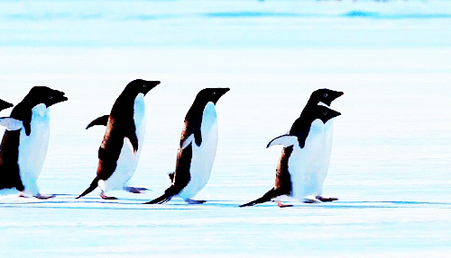
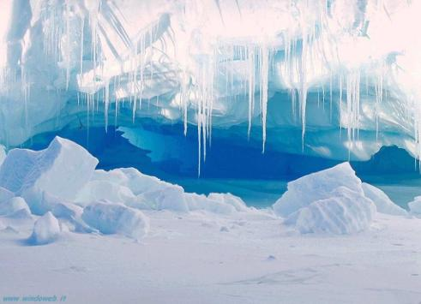
Антарктида

Slide 2
Вопросы по теме «ГП. Открытие и изучение Антарктиды»
Антарктика.
Полярная область, расположенная вокруг Южного полюса.
В каких полушариях расположена Антарктида?
Кто открыл Антарктиду?
Назовите крайние точки Антарктиды.
Кто достиг первым Южный полюс?
1
2
В трех полушариях: западном, восточном и южном.
3
Антарктида имеет только крайнюю северную точку- мыс Сифре.
Русские мореплаватели Ф.Ф. Беллинсгаузен и М.П. Лазарев в 1820 году.
4
5
Руаль Амундсен в 1911г.

Slide 3
Задание 2. Выбрать правильный ответ |  | Да | Нет
1 | Почти весь материк расположен в пределах Южного полярного круга.
2 | Из всех материков к Антарктиде ближе всех находится Австралия.
3 | Экспедиции Амундсена и Скотта первыми побывали на Южном полюсе.
4 | От Южной Америки Антарктида отделена проливом Дрейка.
5 | Название Антарктида» в переводе с греческого языка означает «северный».
6 | Антарктида омывается водами двух океанов.
7 | Антарктида не принадлежит ни одному государству.
8 | На территории Антарктиды расположены пять российских станций.
Проверка.
Щелкнуть по овалу, если ответ правильный – овал изменит цвет.
Проверка
Notes:
Проверка: щелкнуть по овалу, если ответ правильный – овал изменит заливку.

Slide 4
Тест по теме
«ГП. Открытие и изучение Антарктиды»
По площади материк занимает:
А. Второе место Б. Четвертое место
В. Пятое место Г. Шестое место
Первым достиг Южного полюса:
А. Р. Амундсен Б. Р. Скотт В. Р. Пери Г. Д. Кук
Океан, который не омывает берега Антарктиды:
А. Тихий Б. Северный Ледовитый
В. Атлантический Г. Индийский
Антарктида была открыта :
А. 1774 год Б. 1820 год В. 1895 год Г. 1911 год
Антарктида принадлежит государству:
А. США Б. Россия В. Норвегия Г. Ни какому

Slide 5
По площади материк занимает:
А. Второе место Б. Четвертое место
В. Пятое место Г. Шестое место
Первым достиг Южного полюса:
А. Р. Амундсен Б. Р. Скотт В. Р. Пери Г. Д. Кук
Океан, который не омывает берега Антарктиды:
А. Тихий Б. Северный Ледовитый
В. Атлантический Г. Индийский
Антарктида была открыта :
А. 1774 год Б. 1820 год В. 1895 год Г. 1911 год
Антарктида принадлежит государству:
А. США Б. Россия В. Норвегия Г. Ни какому

